Slide 1
אלגוריתמים 2
שעור 2 איזומורפיזם של גרפים
אליזבט איצקוביץ, elizabeti@ariel.ac.il
מחלקה למדעי המחשב
אוניברסיטת אריאל בשומרון

Slide 2
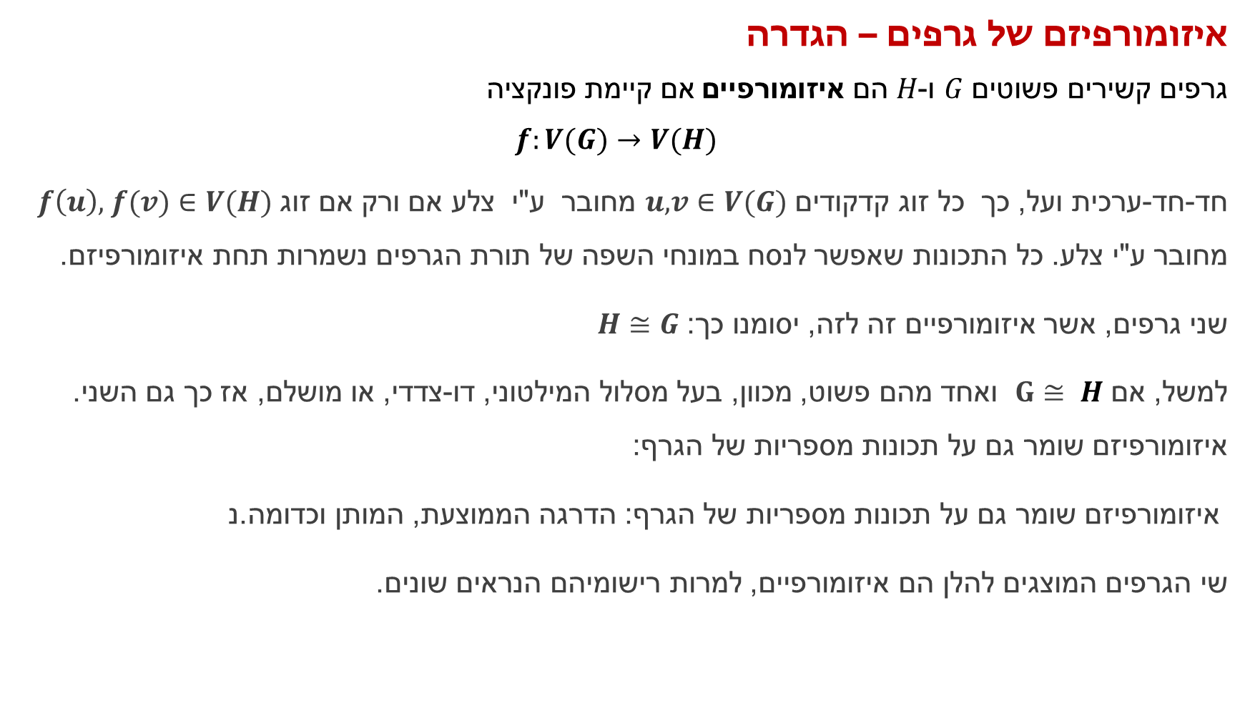
אלגוריתמים 2 – איזומורפיזם של גרפים
איזומורפיזם של גרפים – הגדרה
גרפים קשירים פשוטים $G$ ו-$H$ הם איזומורפיים אם קיימת פונקציה
$f:V(G)→V(H)$
חד-חד-ערכית ועל, כך כל זוג קדקודים $u,v∈V(G)$ מחובר ע"י צלע אם ורק אם זוג $f\left(u\right), f(v)∈V(H)$ מחובר ע"י צלע. כל התכונות שאפשר לנסח במונחי השפה של תורת הגרפים נשמרות תחת איזומורפיזם.
שני גרפים, אשר איזומורפיים זה לזה, יסומנו כך: $H≅G$
למשל, אם $G≅ H$ ואחד מהם פשוט, מכוון, בעל מסלול המילטוני, דו-צדדי, או מושלם, אז כך גם השני. איזומורפיזם שומר גם על תכונות מספריות של הגרף:
איזומורפיזם שומר גם על תכונות מספריות של הגרף: הדרגה הממוצעת, המותן וכדומה.נ
שי הגרפים המוצגים להלן הם איזומורפיים, למרות רישומיהם הנראים שונים.

Slide 3
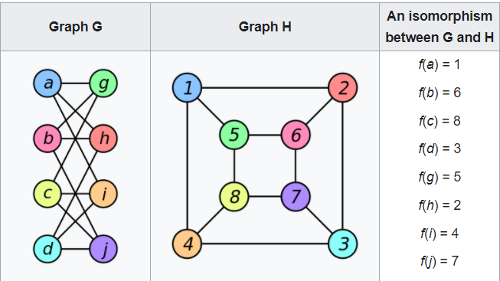
אלגוריתמים 2 – איזומורפיזם של גרפים

Slide 4
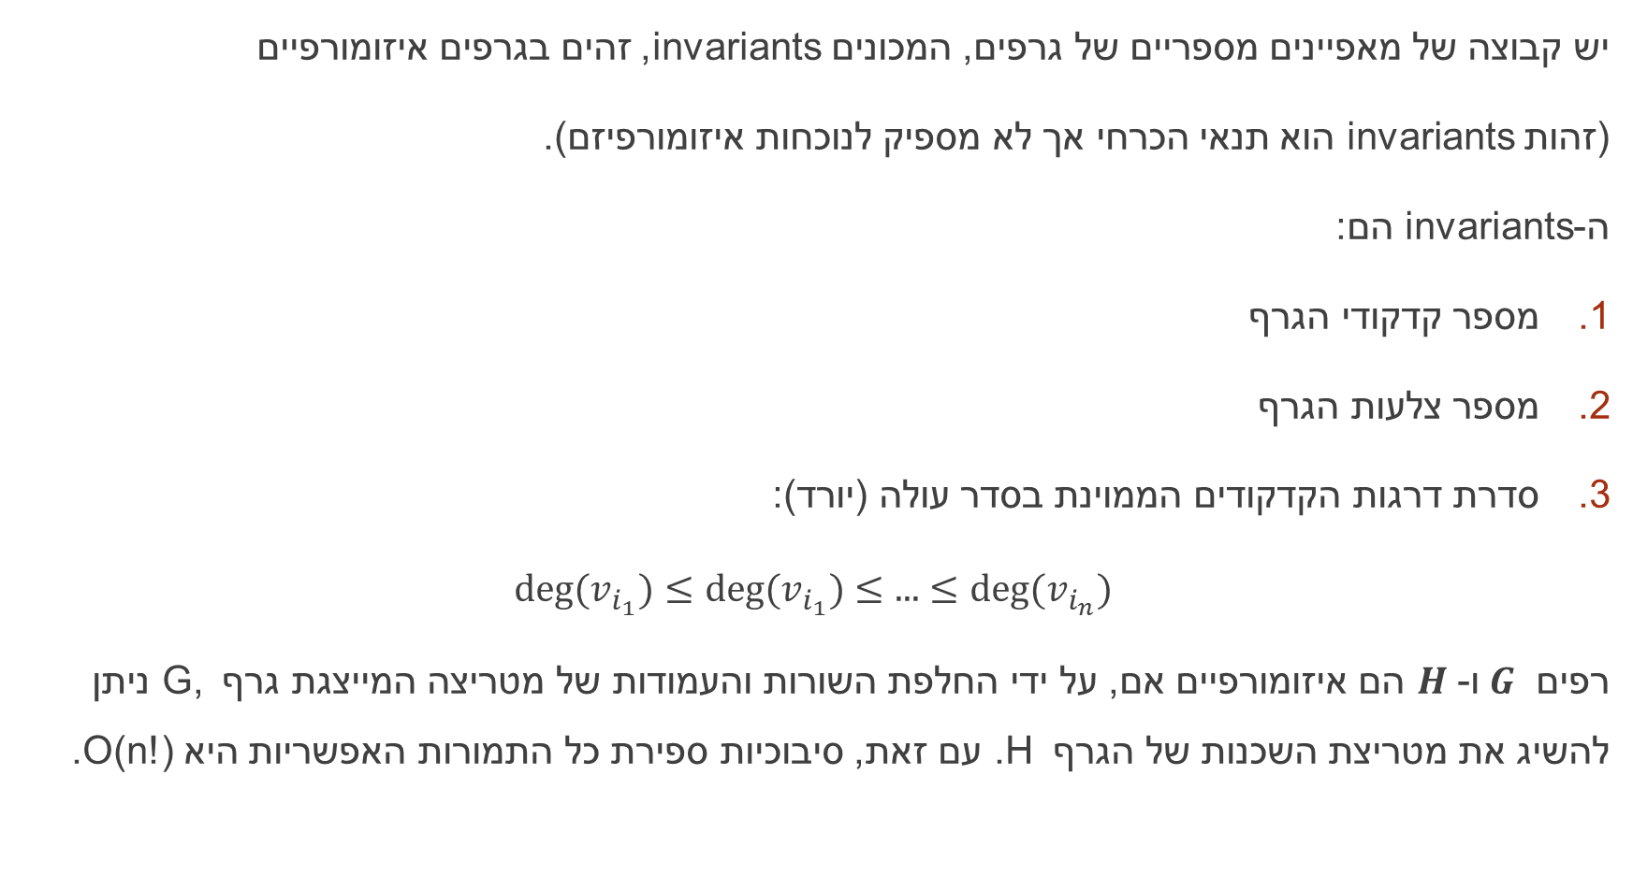
אלגוריתמים 2 – איזומורפיזם של גרפים
יש קבוצה של מאפיינים מספריים של גרפים, המכונים invariants, זהים בגרפים איזומורפיים
(זהותinvariants הוא תנאי הכרחי אך לא מספיק לנוכחות איזומורפיזם).
ה- invariantsהם:
מספר קדקודי הגרף
מספר צלעות הגרף
סדרת דרגות הקדקודים הממוינת בסדר עולה (יורד):
$deg⁡(v_{i_{1}})≤deg⁡(v_{i_{1}})$ $≤. ..≤deg⁡(v_{i_{n}})$
רפים $G$ ו-$H$ הם איזומורפיים אם, על ידי החלפת השורות והעמודות של מטריצה המייצגת גרף G, ניתן להשיג את מטריצת השכנות של הגרף .H עם זאת, סיבוכיות ספירת כל התמורות האפשריות היא O(n!).

Slide 5

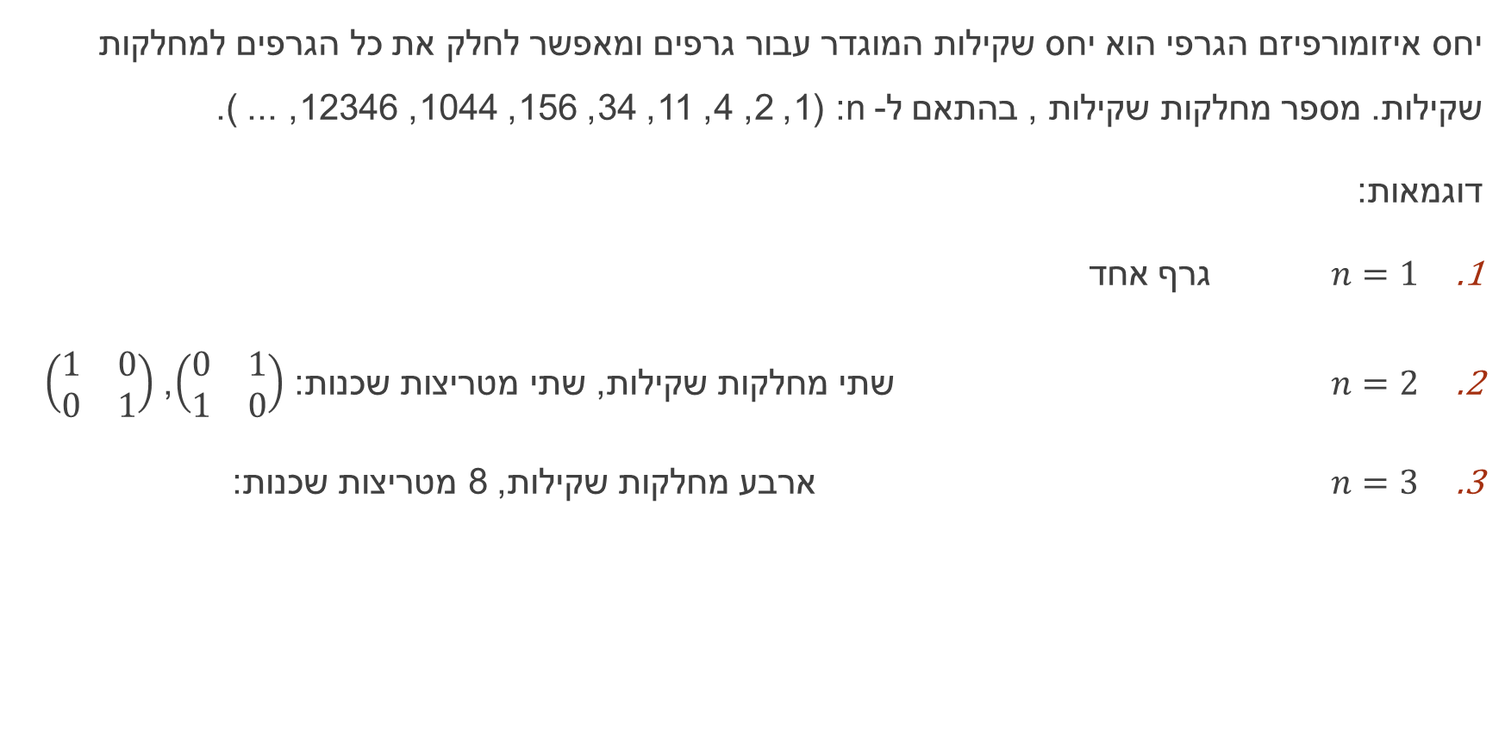
אלגוריתמים 2 – איזומורפיזם של גרפים
יחס איזומורפיזם הגרפי הוא יחס שקילות המוגדר עבור גרפים ומאפשר לחלק את כל הגרפים למחלקות שקילות. מספר מחלקות שקילות , בהתאם ל- :n (1, 2, 4, 11, 34, 156, 1044, 12346, ... ).
דוגמאות:
$n=1$ גרף אחד
$n=2$ שתי מחלקות שקילות, שתי מטריצות שכנות: $\left(\begin{matrix}0 & 1 \\ 1 & 0\end{matrix}\right)$, $\left(\begin{matrix}1 & 0 \\ 0 & 1\end{matrix}\right)$
$n=3$ ארבע מחלקות שקילות, 8 מטריצות שכנות:

Slide 6










אלגוריתמים 2 – איזומורפיזם של גרפים
$\left(\begin{matrix}0 & 1 & 1 \\ 1 & 0 & 1 \\ 1 & 1 & 0\end{matrix}\right)$, $\left(\begin{matrix}0 & 1 & 0 \\ 1 & 0 & 0 \\ 0 & 0 & 1\end{matrix}\right)$, $\left(\begin{matrix}1 & 0 & 0 \\ 0 & 0 & 1 \\ 0 & 1 & 0\end{matrix}\right)$, $\left(\begin{matrix}0 & 0 & 1 \\ 0 & 1 & 0 \\ 1 & 0 & 0\end{matrix}\right)$
$\left(\begin{matrix}1 & 0 & 0 \\ 0 & 1 & 0 \\ 0 & 0 & 1\end{matrix}\right)$, $\left(\begin{matrix}0 & 1 & 0 \\ 1 & 0 & 1 \\ 0 & 1 & 0\end{matrix}\right)$, $\left(\begin{matrix}0 & 0 & 1 \\ 0 & 0 & 1 \\ 1 & 1 & 0\end{matrix}\right)$, $\left(\begin{matrix}0 & 1 & 1 \\ 1 & 0 & 0 \\ 1 & 0 & 0\end{matrix}\right)$

Slide 7
אלגוריתמים 2 – איזומורפיזם של גרפים

Slide 8

את השאלות יש לשאול בפורום הקורס
(מידע אישי – מודל)

